Slide 1
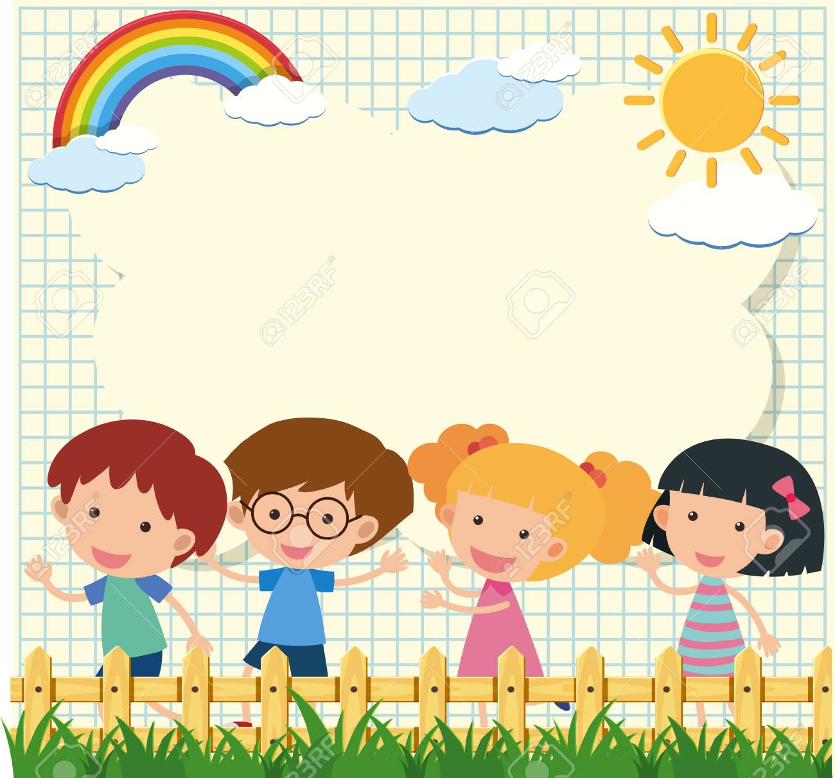
Chào mừng các con đến với tiết toán.

Slide 2
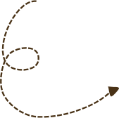
Khởi động

Slide 3
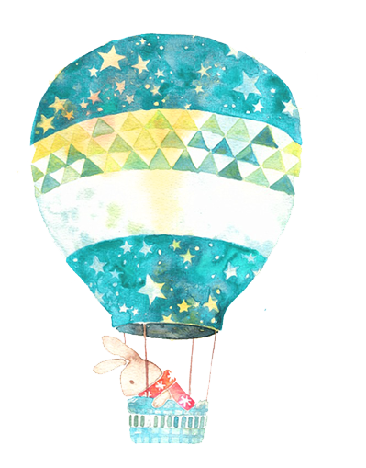
To¸n
Bài 27: Thực hành gấp, cắt, ghép, xếp hình. Vẽ đoạn thẳng.

Slide 9
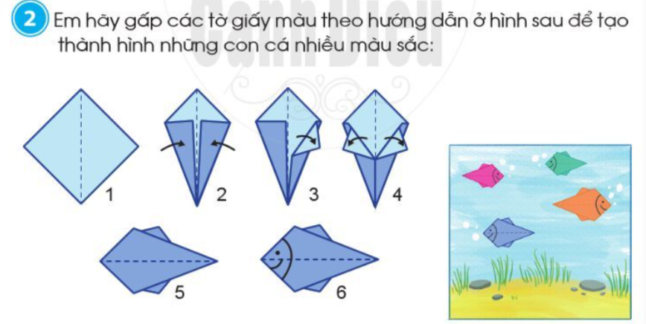

Slide 13
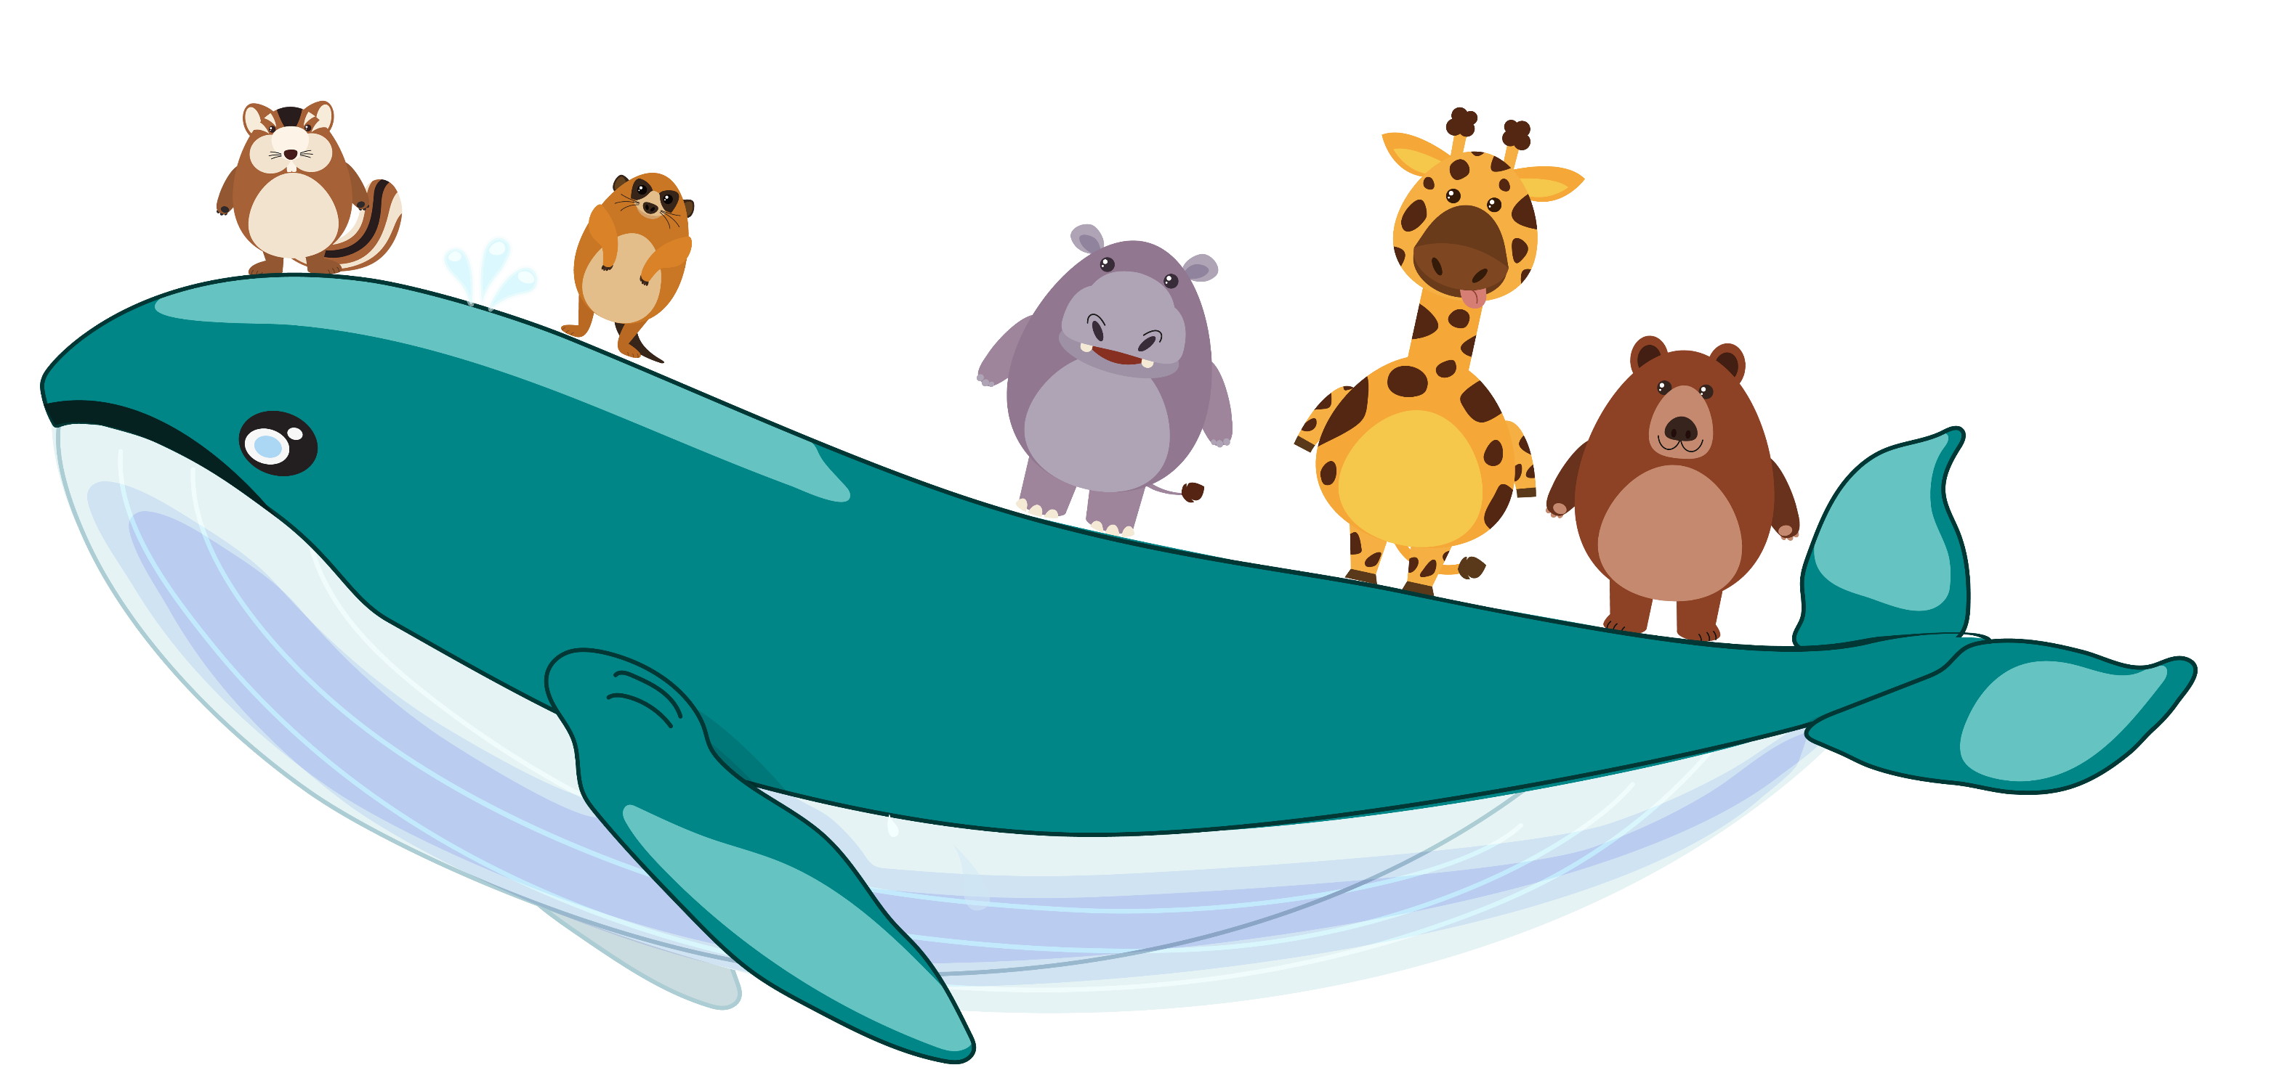
HẸN GẶP LẠI

